Slide 1
МЕТОДЫ И ПРИЕМЫ ФОРМИРОВАНИЯ СЛОВАРЯ ДЕТЕЙ ДОШКОЛЬНОГО ВОЗРАСТА
Муниципальное бюджетное дошкольное образовательное учреждение
детский сад № 4 «Солнышко»
Старший воспитатель МБДОУ № 4 «Солнышко»
Мельникова О.В.

Slide 2
РЕЧЕВОЕ РАЗВИТИЕ
«Включает:
владение речью как средством общения;
обогащение активного словаря;
развитие связной, грамматически правильной диалогической и монологической речи;
развитие звуковой и интонационной культуры речи, фонематического слуха;
формирование звуковой аналитико-синтетической активности как предпосылки обучения грамоте.»

Slide 3
К завершению дошкольного образования (к 7 годам):
ребёнок достаточно хорошо владеет устной речью,
может выражать свои мысли и желания,
может использовать речь для выражения своих мыслей, чувств и желаний, построения речевого высказывания в ситуации общения,
может выделять звуки в словах, у ребёнка складываются предпосылки грамотности;

Slide 4
К завершению дошкольного образования (к 7 годам):
ребёнок задаёт вопросы взрослым и сверстникам,
интересуется причинно-следственными связями, пытается самостоятельно придумывать объяснения явлениям природы и поступкам людей...
знаком с произведениями детской литературы, …

Slide 5
В дошкольном возрасте ребенок должен овладеть таким словарем, который позволил бы ему общаться со сверстниками и взрослыми, успешно обучаться в школе, понимать литературу, телевизионные и радиопередачи, поэтому дошкольная педагогика рассматривает развитие словаря у детей как одну из важных задач развития речи.

Slide 6
ЗАДАЧИ ПО ФОРМИРОВАНИЮ СЛОВАРЯ В РАЗНЫХ ВОЗРАСТНЫХ ГРУППАХ

Slide 7
У детей дошкольного возраста необходимо расширять запас слов за счет:
Названий предметов, качеств, действий;
Активизации словаря;
Употребления наиболее подходящих по смыслу слов при обозначении признаков и качеств предметов;
Формирования умения подбирать слова с противоположным значением (сильный-слабый, быстрый – медленный);
Формирования умения подбирать слова со сходным значением (веселый-радостный, прыгать-скакать);
Использование слов, обозначающих материал (дерево, стекло);
Осмысливания образных выражений в загадках.

Slide 8
Группа раннего возраста
Учить детей по словесному указанию педагога находить предмет по названию, цвету, размеру
Обогащать словарь детей:
существительными, обозначающими названия игрушек, предметов личной гигиены, одежды, обуви, посуды, мебели, спальных принадлежностей, транспортных средств.
глаголами, обозначающими трудовые действия, действия, противоположные по значению, действия, характеризующие взаимоотношения людей, их эмоциональное состояние

Slide 9
прилагательными, обозначающими цвет, величину, вкус, температуру предметов (красный, синий, сладкий, кислый, большой, маленький, холодный, горячий);
наречиями (близко, далеко, высоко, быстро, темно, тихо, холодно, жарко, скользко).
Способствовать употреблению усвоенных слов в самостоятельной речи детей.

Slide 10
Младшая группа
На основе обогащения представлений о ближайшем окружении продолжать расширять и активизировать словарный запас детей.
Уточнять названия и назначение предметов одежды, обуви, головных уборов, посуды, мебели, видов транспорта.
Учить различать и называть:
существенные детали и части предметов (у платья — рукава, воротник, карманы, пуговицы),
качества (цвет и его оттенки, форма, размер),
особенности поверхности (гладкая, пушистая, шероховатая),

Slide 11
некоторые материалы и их свойства (бумага легко рвется и размокает, стеклянные предметы бьются, резиновые игрушки после сжимания восстанавливают первоначальную форму),
местоположение (за окном, высоко, далеко, под шкафом).
Обращать внимание детей на некоторые сходные по назначению предметы (тарелка — блюдце, стул — табурет — скамеечка, шуба — пальто — дубленка).
Учить понимать обобщающие слова (одежда, посуда, мебель, овощи, фрукты, птицы и т. п.)
называть части суток (утро, день, вечер, ночь);
различать по внешнему виду домашних животных и их детенышей, овощи и фрукты.

Slide 12
Средняя группа
Пополнять и активизировать словарь детей на основе углубления знаний о ближайшем окружении, расширения представлений о предметах, явлениях, событиях, не имевших места в их собственном опыте.
Активизировать употребление в речи названий предметов, их частей, деталей, материалов, из которых они изготовлены, видимых и некоторых скрытых свойств материалов (мнется, бьется, ломается, крошится).
Учить использовать в речи наиболее употребительные прилагательные, глаголы, наречия, предлоги.
Вводить в словарь детей:
существительные, обозначающие профессии;

Slide 13
глаголы, характеризующие трудовые действий (доктор лечит, выписывает лекарство, бинтует, измеряет давление, смазывает горло и т.д.).
Продолжать учить детей определять и называть местоположение предмета (слева, справа, рядом, около, между), время суток, характеризовать состояние и настроение людей. Помогать заменять часто используемые детьми указательные местоимения и наречия (там, туда, такой, этот) более точными выразительными словами; употреблять слова-антонимы (чистый — грязный, светло — темно).
Учить употреблять существительные с обобщающим значением (мебель, овощи, животные).

Slide 14
Старшая группа
Продолжать расширять и уточнять знания детей об окружающем. Обогащать речь существительными, обозначающими предметы бытового окружения, растения, животных, птиц, профессии, орудия труда; прилагательными, характеризующими свойства и качества предметов, эмоции, чувства, переживания; наречиями, обозначающими взаимоотношения людей, их отношение к труду.
Упражнять детей в подборе существительных к прилагательному (белый — снег, сахар, мел, медицинский халат), слов со сходным значением (шалун — озорник — проказник), с противоположным значением (слабый — сильный, пасмурно — солнечно).
Помогать детям употреблять слова в точном соответствии со смыслом.

Slide 15
Подготовительная группа
Продолжать работу по обогащению бытового, природоведческого, обществоведческого словаря детей.
Продолжать вводить в речь детей эмоционально-оценочную лексику.
Побуждать детей интересоваться смыслом слова.
Совершенствовать умение использовать разные части речи в точ­ном соответствии с их значением и целью высказывания.
Помогать усваивать выразительные средства языка

Slide 16
СЛОВАРНАЯ РАБОТА – ЭТО…
«Словарная работа – целенаправленная педагогическая деятельность, обеспечивающая эффективное освоение словарного состава родного языка».
М.М. Алексеева,
В.И. Яшина
«Словарная работа – это планомерное расширение активного словаря детей за счёт незнакомых или трудных для них слов»
А.М. Бородич

Slide 17
СЛОВАРНАЯ РАБОТА – ЭТО…
«Словарная работа – необходимое условие освоения родного языка, его грамматического строя, развития связной монологической речи, воспитания звуковой стороны речи»
О.С. Ушакова
«Словарная работа – систематическая учебно – воспитательная работа в области лексики языка, направленная на овладение учащимися незнакомым или знакомым, но трудным для них словарём, на повышение культуры речи».

Slide 18
СЛОВАРЬ РЕБЕНКА – ДОШКОЛЬНИКА ВКЛЮЧАЕТ:
Бытовой словарь: названия частей тела, лица; названия игрушек, посуды, мебели, одежды, предметов туалета, пищи, помещений;
Природоведческий словарь: слова, обозначающие явления неживой природы, растений, животных.
Обществоведческий словарь: слова, обозначающие явления общественной жизни (труд людей, родная страна, национальные праздники, армия и др.);
Эмоционально-оценочная лексика: слова, обозначающие эмоции, переживания, чувства (смелый, честный, радостный), качественную оценку предметов (хороший, плохой, прекрасный); слова, эмоциональная значимость которых создаются при помощи словообразовательных средств (голубушка, голосок), образования синонимов (пришли – приплелись, засмеялись – захихикали); с помощью фразеологических сочетаний (бежать сломя голову); слова, в собственно лексическом значении которых содержится оценка определяемых им явлений (ветхий – очень старый);
Лексика, обозначающая время, пространство, количество.

Slide 19
НАПРАВЛЕНИЯ СЛОВАРНОЙ РАБОТЫ (задачи словарной работы)
Обогащение словаря новыми словами
Закрепление и уточнение словаря
Активизация словаря
Устранение из речи детей нелитературных слов (диалектных, просторечий, жаргонных).

Slide 20
Обогащение
словаря
введение в лексикон детей новых, ранее неизвестных слов;
количественное накопление слов , необходимых для содержательного общения
Закрепление и уточнение
словаря
углубление понимания уже известных слов, наполнение их конкретным содержанием, на основе точного соотнесения с объектами реального мира, дальнейшего овладения обобщением, которое в них выражено, развитие умения пользоваться общеупотребительными словами, усвоение многозначности, синонимики и т. п.

Slide 21
Активизация
словаря
т.е. не только знание слов, но и введение их в практику общения; перенесение как можно большего количества слов из пассивного словаря в активный, а также развитие умения самостоятельно точно и правильно употреблять новые слова в собственной речи, включение слов в предложения, словосочетания
Устранение нелитературных
слов
перевод их в пассивный словарь (просторечные, диалектные, жаргонные).

Slide 22
ОБОГАЩЕНИЕ СЛОВАРЯ
Источники пополнения словаря
Художественная литература
Речь взрослых
Разные виды деятельности
Наблюдения
за окружающим
Общение

Slide 23
УСЛОЖНЕНИЕ В СОДЕРЖАНИИ ПРОГРАММЫ СЛОВАРНОЙ РАБОТЫ МОЖНО ПРОСЛЕДИТЬ В ТРЕХ СЛЕДУЮЩИХ НАПРАВЛЕНИЯХ:
Эти три направления словарной работы имеют место во всех возрастных группах и прослеживаются на разном содержании: при ознакомлении с объектами и явлениями природы, предметами материальной культуры, явлениями общественной жизни и т.д.
Расширение словаря ребенка на основе ознакомления с постепенно увеличивающимся кругом предметов и явлений.
2
Введение слов, обозначающих качества, свойства, отношения, на основе углубления знаний о предметах и явлениях окружающего мира.
3
Введение слов, обозначающих элементарные понятия, на основе различения и обобщения предметов по существенным признакам.
1

Slide 24
УТОЧНЕНИЕ СЛОВАРЯ
Наполнение содержанием знакомых слов, которые употребляются детьми не вполне точно
Работа над многозначными словами и переносным значением слов через анализ слов и уточнений их значения
Работа над синонимами
Работа над антонимами
Обучение нормам лексической сочетаемости слов

Slide 25
АКТИВИЗАЦИЯ СЛОВАРЯ
Активизация словаря — важнейшая задача словарной работы в детском саду. В процессе этой работы воспитатель побуждает детей употреблять в речи наиболее точные, подходящие по смыслу слова. Специальные приемы активизации словаря должны вызывать у ребенка внимание к выбору слова, формировать точность и ясность речи.
В программе «От рождения до школы» специально подчеркнуты требования к активному словарю детей, определены слова, которые они должны не только понимать, но и свободно употреблять, усвоение которых представляет для дошкольников известную трудность (справа, слева, треугольник, узкий и т. д.). Следовательно, активизация словаря — это увеличение количества используемых в речи слов, содержание которых точно понимается ребенком.

Slide 26
УСТРАНЕНИЕ НЕЛИТЕРАТУРНЫХ СЛОВ
Устранение из речи детей вульгаризмов, просторечных слов
Перевод их в пассивный словарь
Замена диалектизмов, местных говоров словами литературного произношения

Slide 27
МЕТОДЫ НАКОПЛЕНИЯ СОДЕРЖАНИЯ ДЕТСКОЙ РЕЧИ
Две группы методов
методы накопления содержания детской речи (методы ознакомления с окружающим миром и обогащения словаря)
методы, направленные на закрепление и активизацию словаря, развитие его смысловой стороны

Slide 28
ПЕРВАЯ ГРУППА ВКЛЮЧАЕТ МЕТОДЫ: а) непосредственного ознакомления с окружающим и обогащения словаря: рассматривание и обследование предметов, наблюдение, осмотры помещения детского сада, целевые прогулки и экскурсии; б) опосредованного ознакомления с окружающим и обогащения словаря: рассматривание картин с малознакомым содержанием, чтение художественных произведений, показ диа-, кино- и видеофильмов, просмотр телепередач.

Slide 29
Методы | Возраст
1. Непосредственное ознакомление с окружающим и обогащение словаря
Рассматривание и обследование предметов, рассматривание игрушек. | Во всех возрастных группах
Наблюдения за животными, расте-ниями; за деятельностью взрослых. | Во всех возрастных группах
Рассматривание картин знакомого содержания. | Во всех возрастных группах
Осмотры помещения детского сада, целевые прогулки. | Начиная со средней группы
Дидактические игры с игрушками, предметами и картинками | Во всех возрастных группах
Экскурсии (социальное окружение, природа) | В средней и старших группах
Словесные игры | В средней и старших группах

Slide 30
2. Опосредованное ознакомление с окружающим и обогащение словаря
Методы | Возраст
Показ картин с незнакомым (малознакомым) содержанием | Главным образом в старших группах
Лексические (словарные) упражнения | Во всех возрастных группах, чаще в старших
Чтение и рассказывание литературных произведений | Во всех возрастных группах
Загадывание и отгадывание загадок | Во всех возрастных группах
Показ диа-, кино- и видеофильмов, просмотр телепередач | Преимущественно в средней и старших группах
Рассказывание детьми (разные типы связных высказываний на разном материале) | Преимущественно в средней и старших группах

Slide 31
ВТОРАЯ ГРУППА МЕТОДОВ словарной работы используется для закрепления и активизации словаря: рассматривание игрушек, рассматривание картин с хорошо знакомым содержанием, дидактические (словарные) игры и упражнения, чтение художественных произведений

Slide 32
МЕТОДИЧЕСКИЕ ПРИЁМЫ ДЕЛЯТСЯ НА ТРИ ОСНОВНЫЕ ГРУППЫ:
1. Словесные приёмы – речевой образец, повторное проговаривание, объяснение, указания, вопрос.
2. Наглядные приёмы – показ иллюстративного материала, картин, предметов, показ образца, способов действия.
3. Игровые приёмы могут быть словесными и наглядными. Они возбуждают у ребёнка интерес к деятельности, обогащают мотивы речи, создают положительный эмоциональный фон процесса обучения и тем самым повышают речевую активность детей и результативность занятий.

Slide 33
РЕАЛИЗАЦИЯ ПРОГРАММЫ ПО СЛОВАРНОЙ РАБОТЕ ОСУЩЕСТВЛЯЕТСЯ ЧЕРЕЗ СИСТЕМУ РАЗНЫХ ВИДОВ ДЕТСКОЙ ДЕЯТЕЛЬНОСТИ

Slide 34
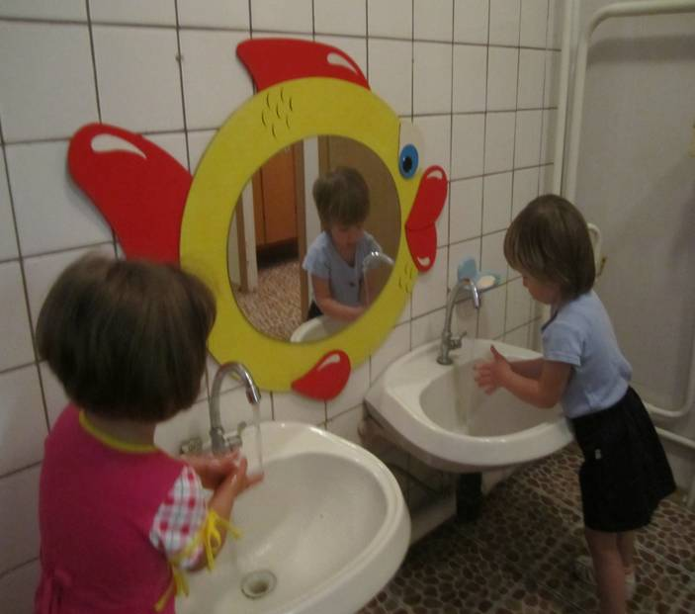
Самообслуживание
и элементарный бытовой труд
Дети осваивают жизненно необходимый обиходный словарь. В связи с воспитанием культурно-гигиенических навыков, формированием навыков самообслуживания ребенок осваивает слова, обозначающие предметы одежды, мебели, постельные и умывальные принадлежности, а также их качества, действия с ними. Естественность ситуаций общения в быту, связь с чувственным восприятием, собственная деятельность приводят к тому, что ребенок быстро запоминает слова, осваивает стоящие за словами обобщения, основанные на существенных признаках.

Slide 35
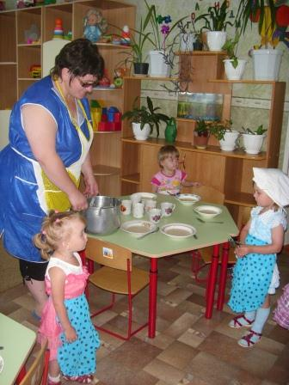
Словарь детей пополняется за счет названий орудий труда, инструментов, действий, качеств и свойств предметов. Особое значение имеет совместный, коллективный труд, в котором возникают и специально создаются разнообразные коммуникативные ситуации, требующие употребления соответствующих слов: планирование работы, обсуждение конкретных способов ее выполнения, обмен мнениями в ходе труда, краткие отчеты о выполненной работе.
Большая роль в активизации
словаря принадлежит игре.

Slide 36
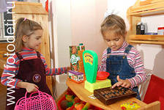
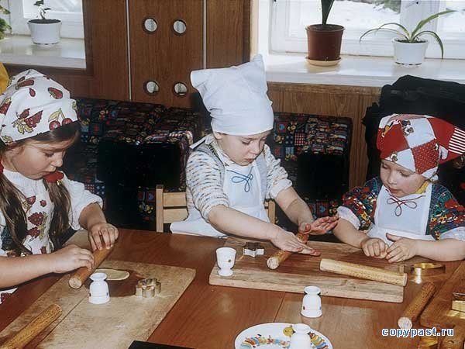
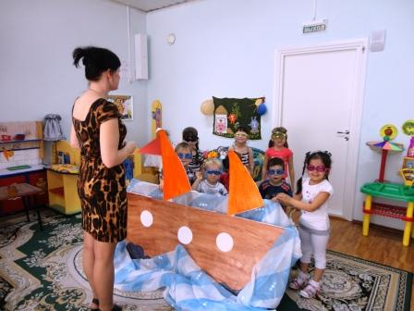
2. Игровая деятельность
Сюжетно-ролевые игры
В сюжетно-ролевых играх на бытовые темы активизируется бытовой словарь,
в играх на производственные темы – профессиональная лексика;
в строительных играх – слова, обозначающие качества и пространственное расположение предметов,
а также соответствующие глаголы.

Slide 37
ПЕДАГОГИЧЕСКИЕ МЕРОПРИЯТИЯ В ОРГАНИЗАЦИИ СВОБОДНОЙ ИГРЫ ДЕТЕЙ СВОДЯТСЯ К СЛЕДУЮЩЕМУ:
Организовать место для игры, соответствующее возрасту и числу играющих детей.
Организовать подбор игрушек, материалов, пособий и неуклонно следить за их обновлением соответсвенно запросам развивающегося игрового процесса и общего развития детей.
Руководя наблюдениями детей, содействовать отображению в игре положительных сторон социальной трудовой жизни.
Содействовать тому, чтобы группировка детей в игре (по возрасту, развитию, речевым навыкам) способствовала росту и развитию языка более слабых и отстающих. Очень рекомендуем включать в игру малышей старших детей.
Проявлять интерес к играм детей беседами, обусловленными их содержанием, руководить игрой и в процессе такого руководства упражнять язык детей.

Slide 38
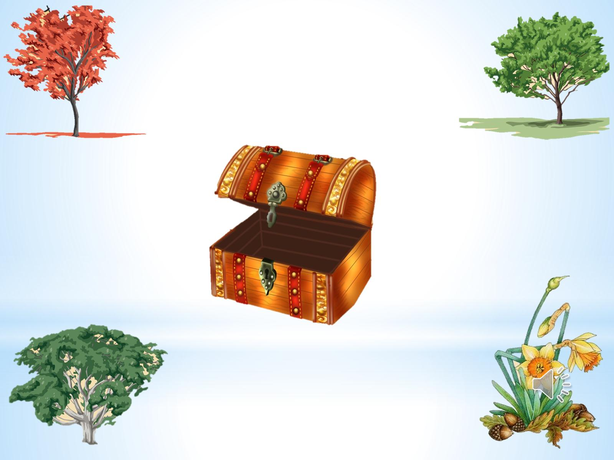
Дидактические игры для детей дошкольного возраста на развитие словарного запаса

Slide 39
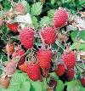
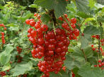
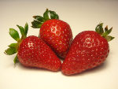
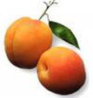
Дидактические игры на развитие словарного запаса Что лишнее?

Slide 40
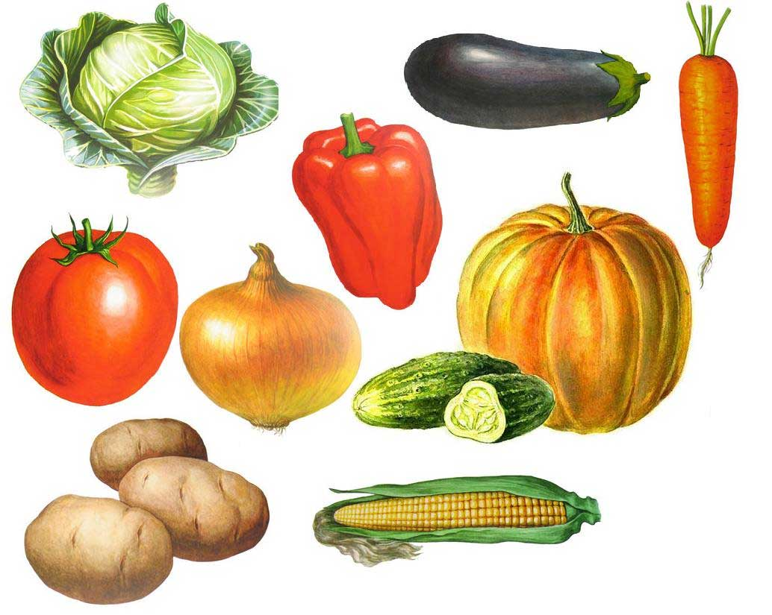
«Назови одним словом»

Slide 41
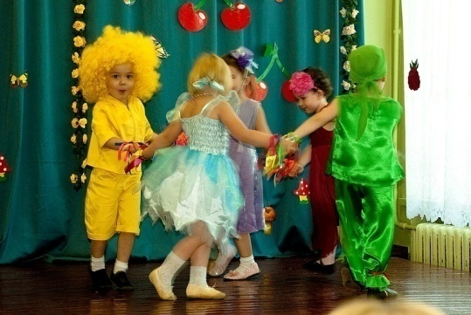
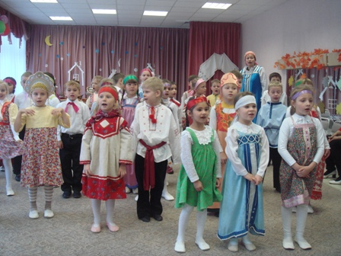
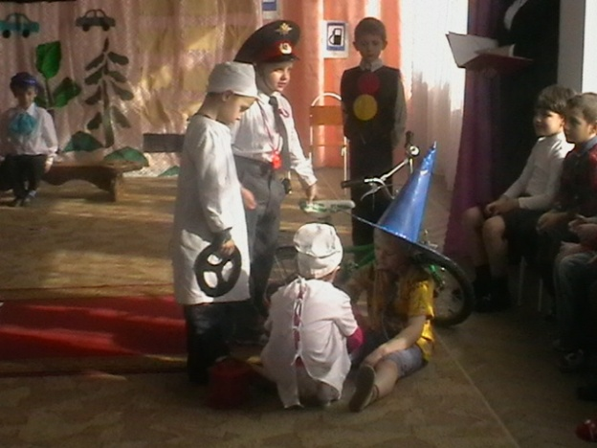
3. Конструирование из разного
материала, изобразительная,
музыкальная деятельность
Ознакомление с различными видами искусства благодаря сочетанию зрительного и слухового восприятия, особого эмоционального воздействия на чувства ребенка расширяет кругозор и обогащает лексикон детей.
Театрализованные игры, праздники и развлечения, участие в концертах и утренниках способствуют активизации образного словаря.

Slide 42
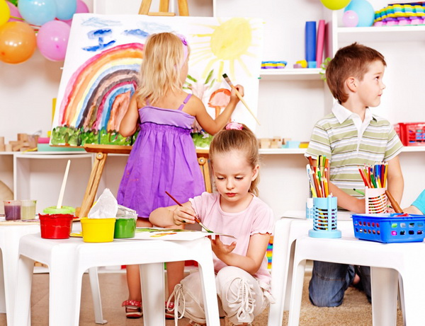
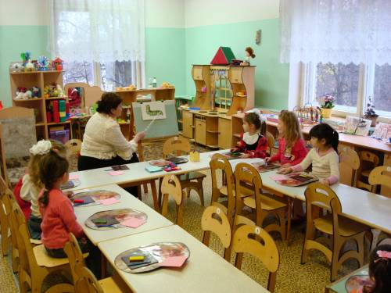
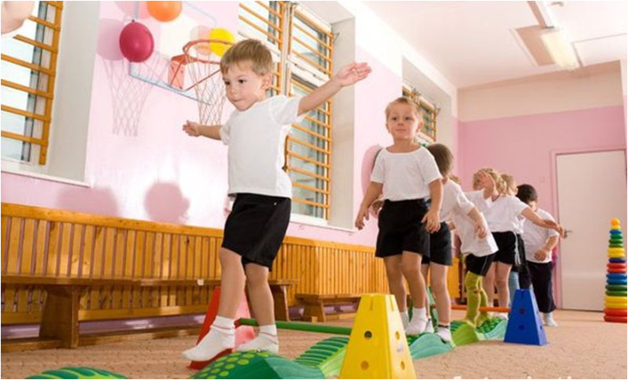
Словарная работа проводится в образовательной деятельности по всем разделам программы.
Например, по изобразительной деятельности дети осваивают названия предметов, оборудования, материалов, их качеств;
по физической культуре помогают уточнить и закрепить глаголы движения и т.д.

Slide 43
ОРГАНИЗАЦИЯ РЕЧЕВОГО УГОЛКА
КАРТИНКИ
по лексическим темам
предметные и сюжетные
для составления
описательных рассказов
с изображением
явлений природы
с изображением
предметов
домашнего обихода
с изображением
основных частей
предметов
с изображением
труда взрослых
с изображением
действий
с изображением
цвета, размера
и качества предметов
начиная со средней группы
с изображением
предметов во
множественном числе
для согласования
существительных
с числительными

Slide 44
Бедность словаря мешает полноценному общению, а, следовательно, и общему развитию ребенка. И наоборот, богатство словаря является признаком хорошо развитой речи и показателем высокого уровня умственного развития. Своевременное развитие словаря – один из важнейших факторов подготовки к школе.

